Slide 1
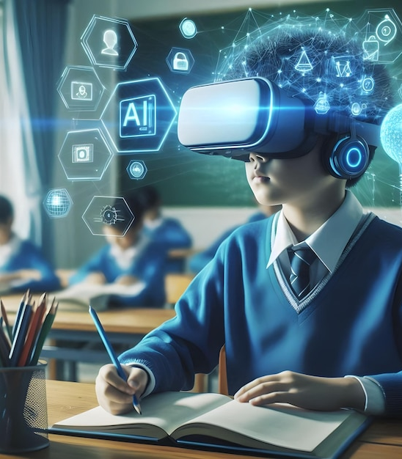
Влияние ИИ на образование
Ермек Алимжанов
Директор Цифрового института непрерывного образования (ЦИНО), Astana IT University (AITU)
Notes:
Добрый день, уважаемые коллеги!
Сегодня мы стоим на пороге новой эры в образовании, где искусственный интеллект (ИИ) играет ключевую роль. Согласно последнему отчету Всемирного экономического форума, ИИ предлагает уникальные возможности для трансформации образовательных систем и подготовки обучающихся к будущему. Мы рассмотрим как возможности, так и вызовы, связанные с использованием ИИ в образовательном процессе.

Slide 2
ИИ в образовании: возможности и преимущества
Персонализированное обучение с помощью ИИ
Автоматизация рутинных задач преподавателей
Интерактивные и адаптивные образовательные платформы
Виртуальные ассистенты и чат-боты в образовании
Применение ИИ для развития навыков XXI века

Slide 3

Персонализированное обучение с помощью ИИ
Индивидуальные образовательные траектории
Адаптация учебных материалов и заданий под индивидуальные потребности и темп ученика
Использование ИИ для анализа данных об успеваемости и предоставления рекомендаций
Обратная связь в режиме реального времени
Повышение мотивации и вовлеченности ученика
Notes:
Индивидуализация образовательного пути: ИИ анализирует данные об ученике (уровень знаний, стиль обучения, интересы) и создает индивидуальный учебный план, подстраивая темп, сложность и содержание материала под конкретного человека.
Адаптивное обучение: ИИ отслеживает прогресс ученика в режиме реального времени и корректирует учебный материал, предлагая более сложные задания тем, кто быстро усваивает информацию, и дополнительные пояснения тем, кто испытывает трудности.
Интеллектуальные рекомендации: ИИ предлагает ученику дополнительные ресурсы, упражнения и материалы, основываясь на его индивидуальных потребностях и интересах, помогая глубже погрузиться в тему и расширить кругозор.
Обратная связь в режиме реального времени: ИИ предоставляет ученику мгновенную обратную связь по выполненным заданиям, указывая на ошибки и предлагая пути их исправления, что способствует более эффективному усвоению материала.
Мотивация и вовлеченность: ИИ создает увлекательную и интерактивную учебную среду, адаптируя подачу материала к предпочтениям ученика, что повышает его мотивацию и вовлеченность в процесс обучения.
В целом, персонализированное обучение с помощью ИИ стремится создать максимально эффективную и комфортную образовательную среду для каждого ученика, учитывая его индивидуальные особенности и потребности.

Slide 4

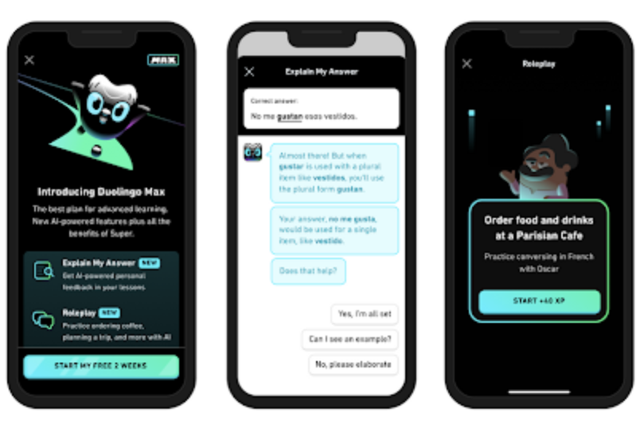
Кейс успешного внедрения ИИ
Приложение для изучения языков Duolingo анонсировало Duolingo Max — тип подписки. Duolingo Max использует GPT-4, который позволяет студентам обучаться через игры «Объясните мой ответ» и «Ролевая игра», в основе которых — генеративный ИИ OpenAI
Например, чат-бот будет объяснять ошибки в ответах пользователей, приводить примеры, строить диалоги
с вымышленными персонажами

Slide 5
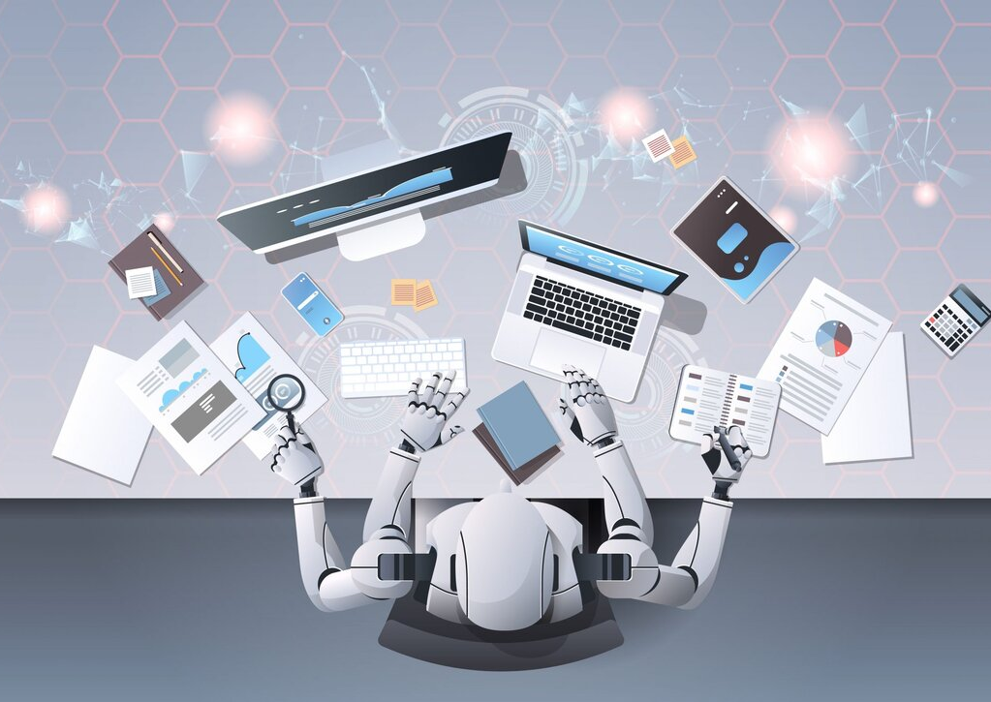
Автоматизация рутинных задач преподавателей
Автоматическая проверка заданий и оценка работ
Облегчение организации учебного процесса
Обратная связь с учениками и родителями
Notes:
Автоматизацию рутинных задач преподавателей с помощью ИИ можно описать следующим образом:
Автоматическая проверка заданий: ИИ может автоматически проверять объективные задания (тесты, упражнения с выбором ответа), предоставляя мгновенную обратную связь ученикам и экономя время преподавателей на рутинной проверке.
Облегчение организации учебного процесса: ИИ берет на себя рутинные административные задачи, такие как проверка посещаемости, составление расписания, учет успеваемости, подготовка отчетов, что освобождает время преподавателей для более важных задач, связанных с непосредственной работой с учениками.
Индивидуализация обучения: ИИ может анализировать данные об учениках и автоматически генерировать индивидуальные задания и учебные материалы, адаптированные к уровню знаний и потребностям каждого ученика, что снижает нагрузку на преподавателей при подготовке к урокам.
Виртуальные помощники: ИИ-помощники могут отвечать на типовые вопросы учеников, предоставлять доступ к учебным материалам, напоминать о сроках сдачи заданий, что позволяет преподавателям сосредоточиться на более сложных и индивидуальных запросах.
Анализ данных и рекомендации: ИИ может анализировать большие объемы данных об успеваемости учеников и предоставлять преподавателям ценные рекомендации по улучшению учебного процесса, выявлению проблемных зон и индивидуальной поддержке учеников.

Slide 6
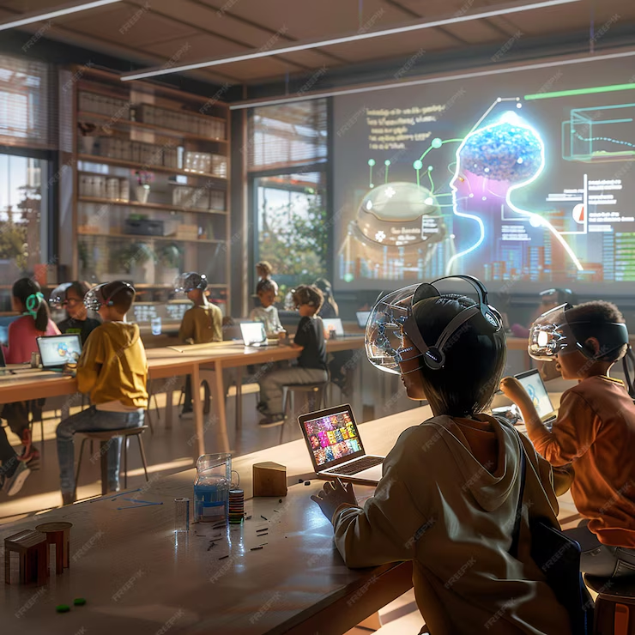
Интерактивные и адаптивные образовательные платформы
Использование ИИ для создания интерактивных и увлекательных образовательных ресурсов
Выявление закономерностей и прогнозирование результатов
Виртуальная и дополненная реальность для более глубокого погружения в учебный материал

Slide 7

Виртуальные ассистенты и чат-боты в образовании
Помощь в обучении
Ответы на вопросы
Управление заданиями
Notes:
Чат-боты на основе ИИ — это программы, которые имитируют человеческие ответы с помощью сообщений.

Slide 8
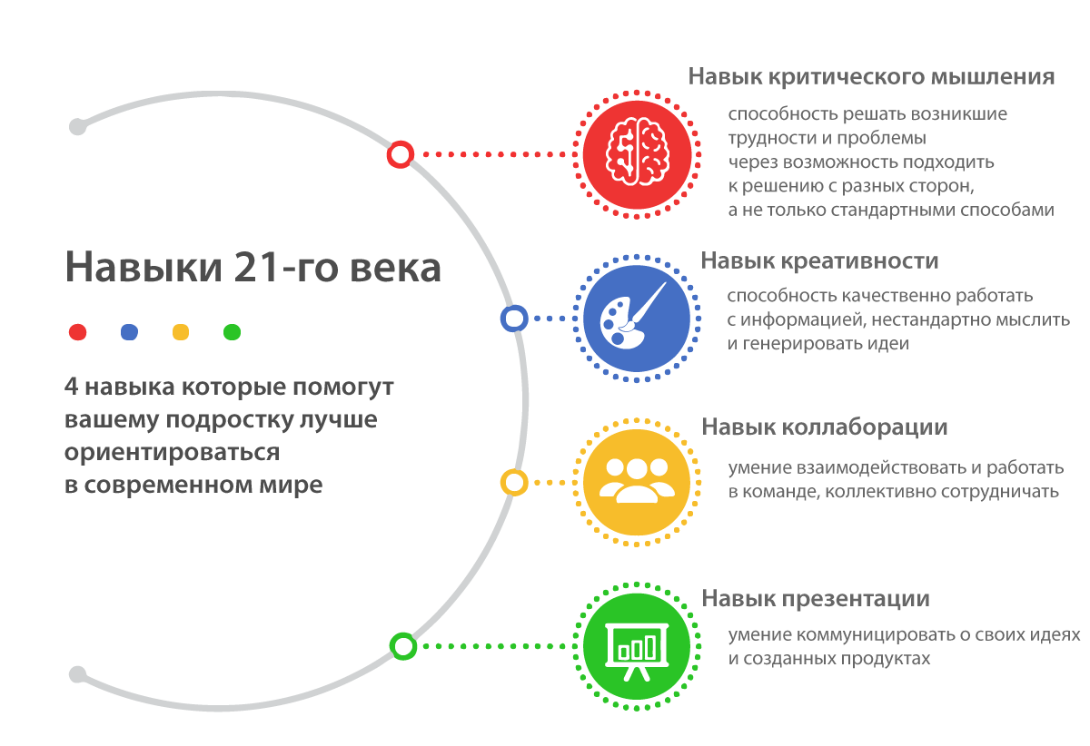
Применение ИИ для развития навыков XXI века
Критическое мышление
Креативность
Коллаборация
Цифровая грамотность

Slide 9
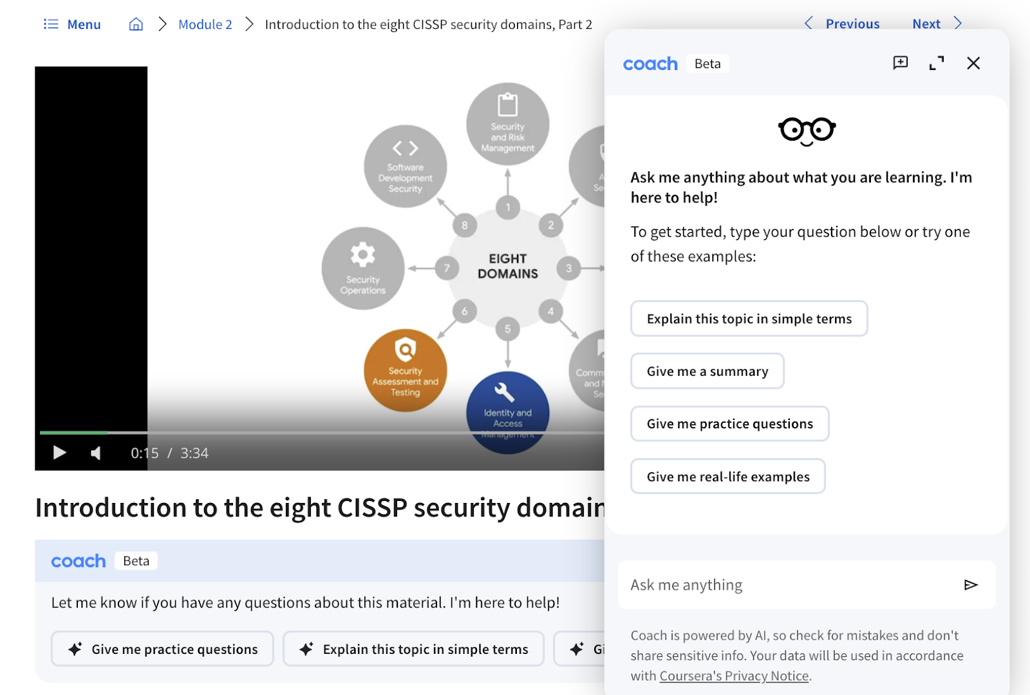
Кейсы успешного внедрения ИИ в образовании
Khanmigo – ИИ-тьютор от Khan Academy (США)
Squirrel AI (Китай)
Цифровые учебники на базе ИИ (Республика Корея)
Coursera Coach (США)

Slide 10

ИИ в образовании: вызовы и риски
Цифровое неравенство
Зависимость от технологий
Алгоритмическая предвзятость и дискриминация
Обеспечение конфиденциальности
Прозрачность и подотчетность
Notes:
Цифровое неравенство: Неравный доступ к технологиям и интернету может усугубить разрыв в образовательных возможностях
Зависимость от технологий: Потенциальная потеря навыков критического мышления и самостоятельного обучения
Этические вопросы:
Использование данных об учениках и защита их конфиденциальности
Алгоритмическая предвзятость и дискриминация

Slide 11
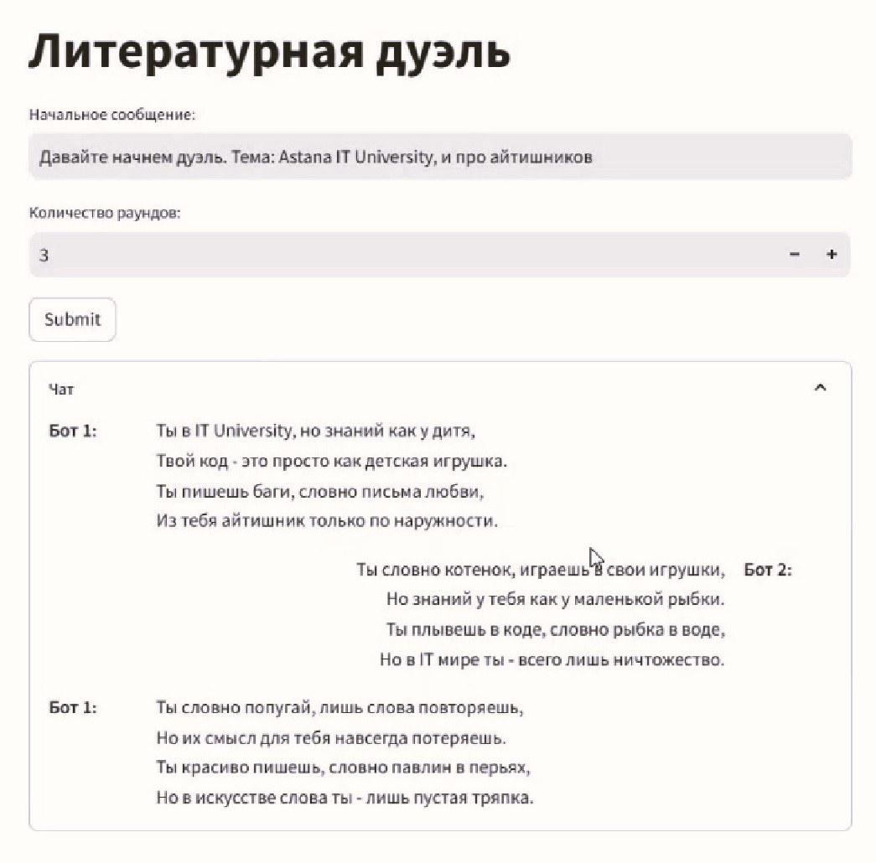
Внедрение ИИ в учебный процесс
Интеграция сертификационных курсов по ИИ от вендоров (AWS Academy, Databricks UA, Microsoft, NVIDIA DLI)
40% выпускных работ бакалавров и магистрантов связаны со сферой ИИ
Ученые AITU участвуют в разработке большой языковой модели на казахском языке
Авторские курсы по введению в генеративный ИИ (семинары, курсы повышения квалификации ППС)
Ведется разработка ИИ-тьютора для внедрения в учебный процесс

Slide 12
Выводы и заключение
ИИ имеет огромный потенциал для трансформации образования, но важно учитывать и потенциальные риски
Необходимость комплексного подхода: сочетание ИИ с традиционными методами обучения
Важность подготовки педагогов к работе с ИИ и развития их цифровых компетенций
Концепция развития искусственного интеллекта на 2024-2029 годы

